Slide 1

Estudantes à Saída do Secundário – 2018/2019
OTES – Observatório dos Trajetos do Ensino Secundário
- Resultados Provisórios-

Slide 2
Enquadramento OTES
1ª edição do OTES na RAM em 2019, coordenado na RAM pela Direção Regional de Administração Escolar, através do Observatório de Educação da RAM (DRAE/OERAM) em colaboração com a Direção-Geral de Estatísticas de Educação e Ciência (coordenador a nível nacional);
Visa monitorizar e acompanhar os trajetos escolares e profissionais de jovens que frequentam (ou frequentaram) o ensino secundário em escolas públicas e privadas;
Analisa o trajeto escolar dos estudantes do ensino secundário em 3 momentos distintos do percurso:
  Inquérito aos estudantes à Entrada do Secundário;
  Inquérito aos estudantes à Saída do Secundário;
  Inquérito aos jovens no Pós-Secundário.

Slide 3
OTES- Inquérito à Saída
Em 2019, foi aplicado o Inquérito à Saída do Secundário
  abrangendo os alunos que frequentaram em 2018/2019 o 12.º ano ou equivalente em estabelecimentos de ensino públicos e privados;
  Em 2018/19 existiam 2751 alunos em condições de participar no inquérito;
  Recolhe informação sobre: origem socioeconómica, motivações associadas às opções escolares, desempenho escolar, expetativas escolares/ profissionais e hábitos de leitura;
  Taxa de resposta da RAM: 69,4%.

Slide 4
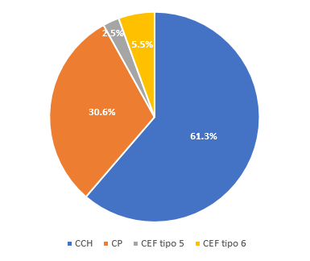
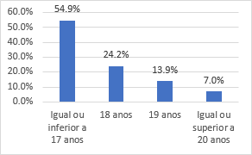


OTES- Inquérito à Saída
1. Perfil do Aluno
Sexo
Idade
Oferta de educação e formação
49,1%
51,9%
NOTAS
Raparigas frequentam principalmente Cursos Científico-Humanísticos (CCH) ( (67,0%, mais 11,9 p.p. do que os rapazes);
Os desvios em relação à idade ideal de frequência no 12.º ano são maiores nos rapazes (25,8%, com >=19 anos);
Os alunos que frequentam CCH são em média mais novos (75,1% com =<17 anos), seguido de Cursos Profissionais (CP), Cursos de Educação e Formação tipo 6 (CEF tipo 6) e Cursos de Educação e Formação tipo 5 (CEF tipo 5), respetivamente com 23,9%, 23,6% e 8,3%.

Slide 5
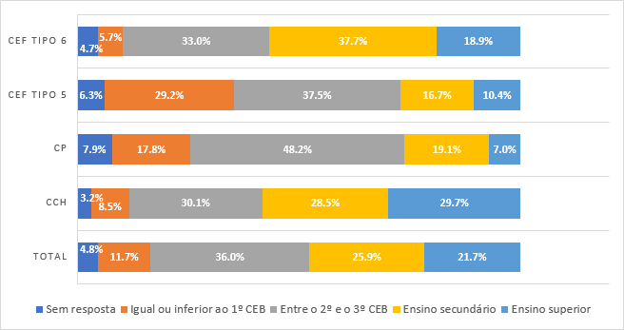
OTES- Inquérito à Saída
1. Perfil do Aluno
NOTAS
Nível de escolaridade:
  36,0% provêm de núcleos familiares com o 2º e 3º CEB, seguido de 25,9% com ensino secundário;
  58,2% dos que frequentam CCH têm famílias mais escolarizadas (ensino secundário ou superior).
Condição perante o trabalho:
  67,1% pertencem a agregados familiares em que ambos os responsáveis exercem profissão;
  24,5% apenas um dos responsáveis trabalha e outro está desempregado ou inativo;
  8,4% ambos os responsáveis estão desempregados ou inativos.
Grupo profissional:
  19,9% pessoal dos serviços e vendedores;
  19,7% especialistas das profissões intelectuais e científicas;
  12,0% Técnicos e profissionais de nível intermédio.
Condição Socioeconómica
Nível de escolaridade dominante da família

Slide 6
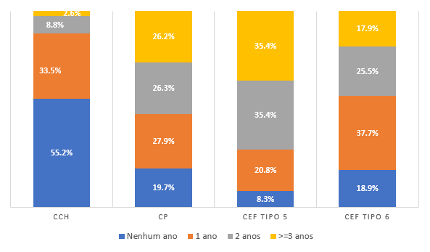
OTES- Inquérito à Saída
2. Desempenho escolar
NOTAS
Têm trajeto escolar sem nenhum desvio:
  55,2% dos CCH ;
  46,0% das raparigas (35,8% dos rapazes);
  estudantes cujo nível de escolaridade da família é mais elevada (52,4% ensino superior, face a 29,9% com <=1ºCEB);
  alunos que se classificam como muito assíduos (42,8%, face muito pouco assíduos 15,8%);
  alunos que se encontram exclusivamente a estudar (44,9%, face a 17,4% que estudavam e trabalhavam).
Duração do trajeto escolar
Número de anos de desvio etário no trajeto escolar

Slide 7
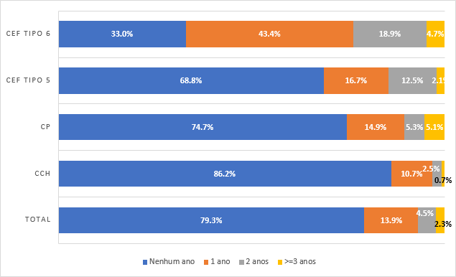
OTES- Inquérito à Saída
2. Desempenho escolar
NOTAS
Têm trajeto escolar durante o secundário sem nenhum desvio:
  86,2% dos CCH;
  84,7% das raparigas (73,4% dos rapazes);
  os que se encontram exclusivamente a estudar (80,6%, face a 63,8% que estudavam e trabalhavam).
Principais razões para desvio etário durante o percurso do secundário:
Trajeto escolar durante o secundário
Número de anos de desvio etário no trajeto do secundário
52,8%
reprovações/
módulos em
atraso
29,8%
mudança de curso
13,1%
melhoria
de notas
    Principais razões:
  33,5% estudavam pouco;
  18,1% as matérias eram difíceis;
  10,0% não gostavam das matérias/curso;
  9,3% não gostavam de andar na escola.
58,1% - 10.º ano
31,9% - 11.º ano

Slide 8
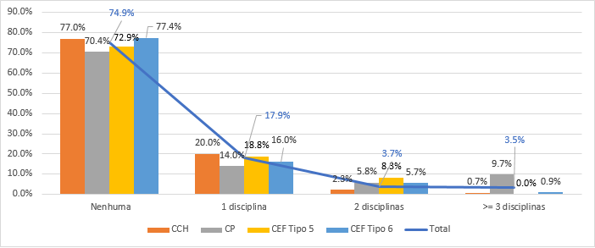
OTES- Inquérito à Saída
2. Desempenho escolar
Rendimento escolar
Número de disciplinas ou módulos com um nível de rendimento escolar insuficiente
NOTAS
Cerca de 75% dos alunos tinham um rendimento positivo a todas as disciplinas ou módulos frequentados;

Slide 9
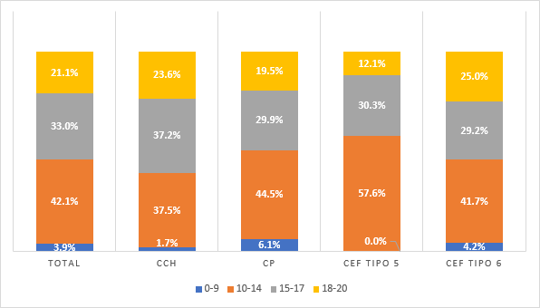
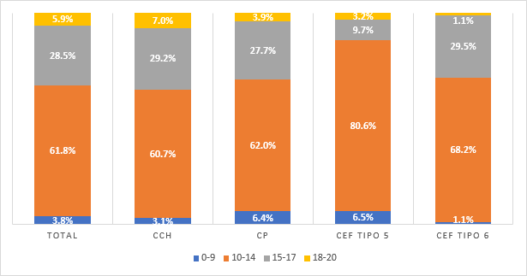
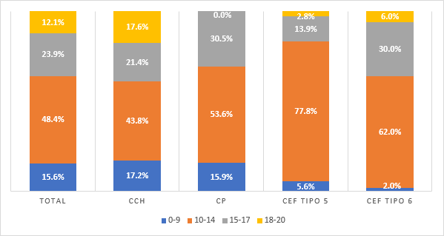
OTES- Inquérito à Saída
2. Desempenho escolar
Língua Estrangeira
Média global das avaliações
Português
Matemática

Slide 10
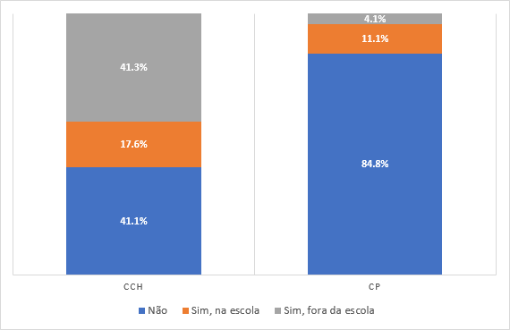
OTES- Inquérito à Saída
2. Desempenho escolar
Frequência de explicações
Frequência de explicações por oferta de educação e formação
NOTAS
58,9% dos CCH e 15,2% dos CP frequentam explicações:
  fazem-no para “Preparar-se para os exames” (32,4%) e por “Terem notas muito baixas e precisar de levantá-las” (31,4%);
  76,0% frequentam explicações de Matemática/ Estatística/ Matemática Aplicada e 33,5% de Português.

Slide 11


OTES- Inquérito à Saída
2. Desempenho escolar
CCH: 73,6%
Os alunos e a leitura
71,0%
=< 17 anos: 70,4%
37,0%
Não leu livros
63,0%
Leu 1 ou + livros
Média global das classificações (=>18 valores): 72,4%
Familiares com escolaridade mais elevada: 70,5%

Slide 12
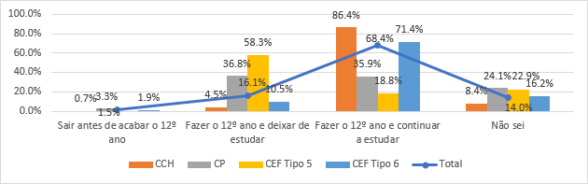
OTES- Inquérito à Saída
3. Expetativas escolares à saída do secundário
Expetativas gerais
NOTAS
A análise por oferta de educação e formação indicia diferentes expetativas escolares dos alunos;
68,4% dos alunos quer continuar a estudar após completar o 12.º ano ou equivalente.
  CCH: 86,4% pretende continuar a estudar e apenas 4,5% deixar de estudar;
  CEF tipo 6: 71,4% pretende continuar a estudar;
  CEF tipo 5: 58,3% pretende deixar de estudar.

Slide 13
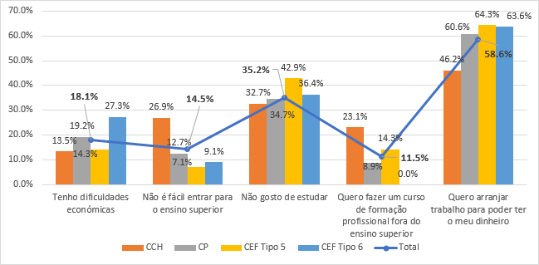
OTES- Inquérito à Saída
3. Expetativas escolares à saída do secundário
Razões para NÃO prosseguir estudos

Slide 14
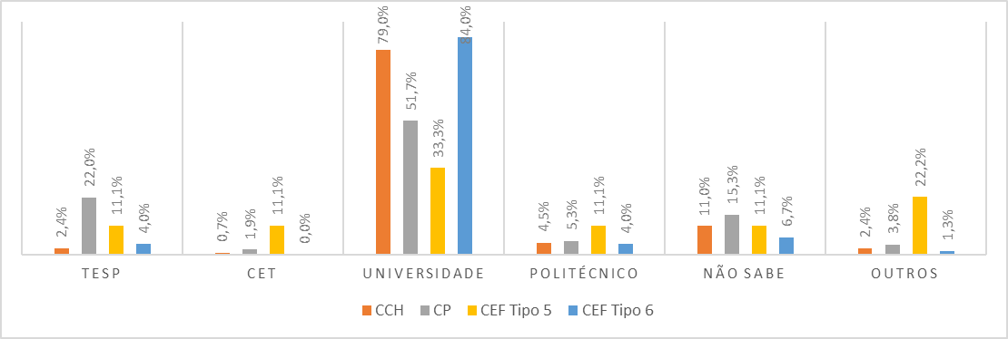
OTES- Inquérito à Saída
3. Expetativas escolares à saída do secundário
Formação esperada no pós-secundário
NOTAS
Alunos com média global mais elevada (superior a 18 valores) pretendem ir para a universidade;

Slide 15
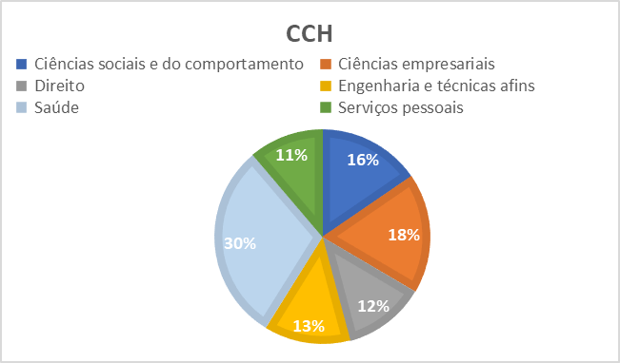
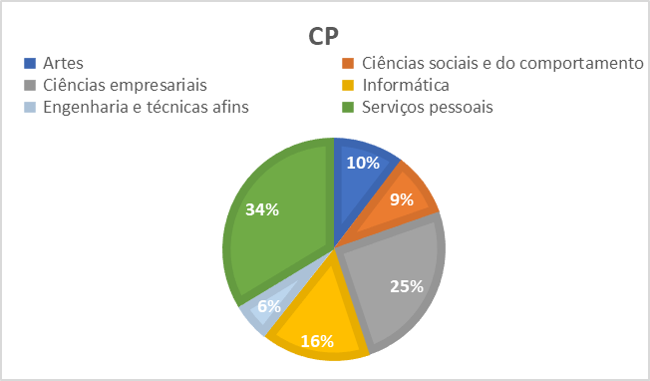
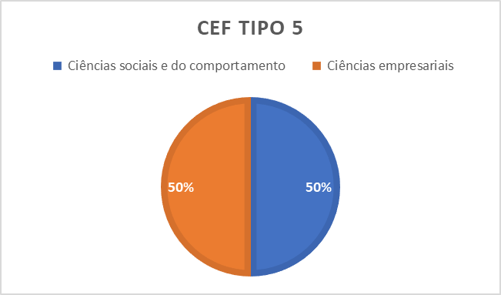
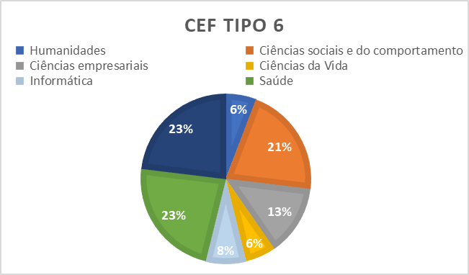
OTES- Inquérito à Saída
3. Expetativas escolares à saída do secundário
Área de Formação/
Curso pretendido

Slide 16
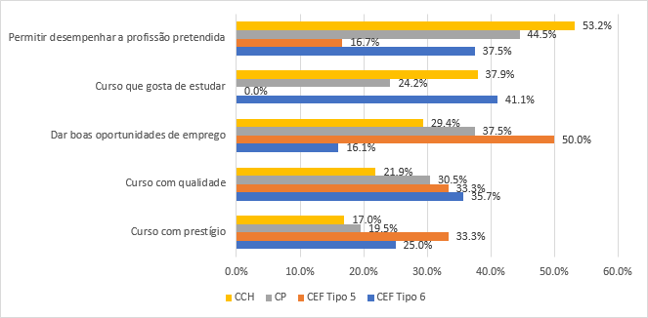
OTES- Inquérito à Saída
3. Expetativas escolares à saída do secundário
Principais razões para a escolha da área formação/curso pretendido
CCH: 73,1% Grupo “Especialistas das Profissões Intelectuais e Científicas”;
CP: 34,0% Grupo “Pessoal Administrativo e Similares/ Pessoal dos Serviços e Vendedores”;
CEF Tipo 5: 47,4% Grupo “Pessoal Administrativo e Similares/ Pessoal dos Serviços e Vendedores”;
CEF Tipo 6: 54,4% Grupo “Especialistas das Profissões Intelectuais e Científicas”.
Expetativas profissionais/ Grupo profissional aos 30 anos de idade

Slide 17



https://www.madeira.gov.pt/drig/Estrutura/OERAM ​
oe.drig.sre@madeira.gov.pt
+351 291 701 090

